Slide 1

ỦY BAN NHÂN DÂN QUẬN LONG BIÊN
TRƯỜNG MẦM NON CỰ KHỐI
LĨNH VỰC PH ÁT TRIỂN THẨM MỸ
Đề tài : Dạy Vận Động bài hát “Trời nắng trời mưa”
Lứa tuổi : Trẻ (3-4 tuổi)
Giáo Viên: Đào Thị Thu Trang

Slide 2

Hoạt động 1:
Ổn định lớp
Trò chuyện với trẻ

Slide 3
Câu đố
Con gì đuôi ngắn tai dài
Mắt hồng lông mượt có tài nhảy nhanh ?

Slide 4
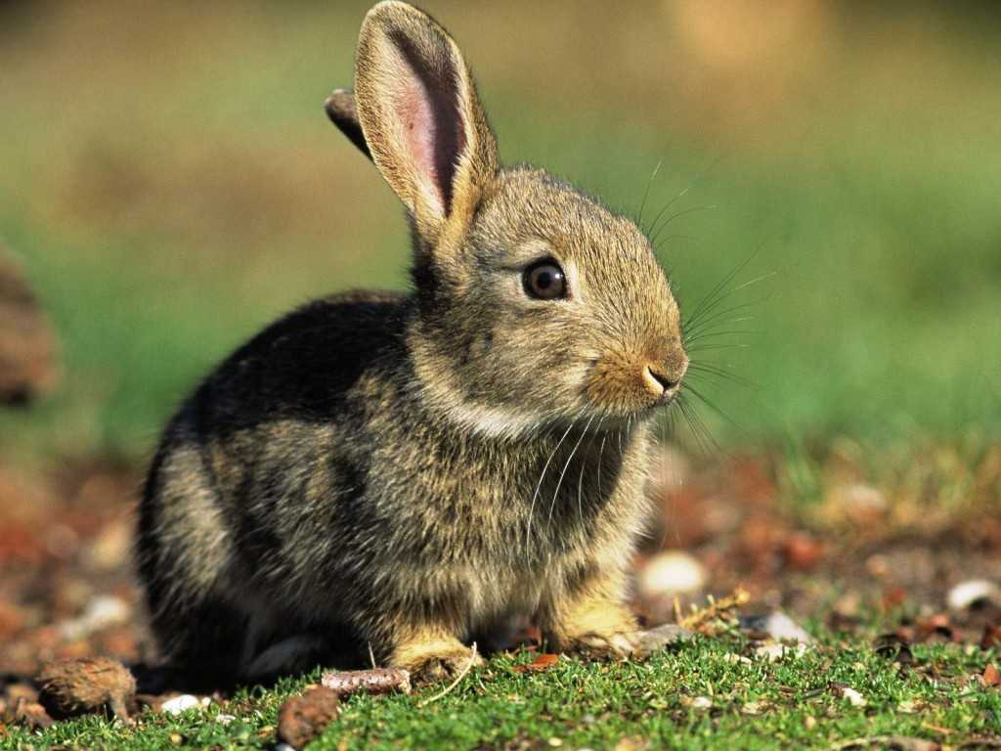
CON THỎ

Slide 5
HOẠT ĐỘNG 2
-Vận động bài hát “Trời nắng trời mưa” của tác giả Đặng Nhất Mai
-Cô vận động cho trẻ xem
- Cô tập cho trẻ

Slide 6
Hoạt động 3:
Nghe hát : Giọt mưa và em bé
Tác giả : Nhạc sĩ Quang Huấn

Slide 7
Trò chơi
Thỏ về chuồng
- Cách chơi : Cô chuẩn bị các vòng làm chuồng cho trẻ, cô
Cho trẻ đi vòng tròn vừa đi vừa hát , khi cô có hiệu lệnh trẻ
Phải nhảy thật nhanh 2 chân vào vòng
Luật chơi :
+ Khi cô có hiệu lệnh thì trẻ nhảy 2 chân vào vòng
+ Trẻ nào không có vòng bi phạt nhảy lò cò
- Cô tổ chức cho trẻ chơi 2-3 lần

Slide 8

TẠM BIỆT CẤC CON

